Slide 1
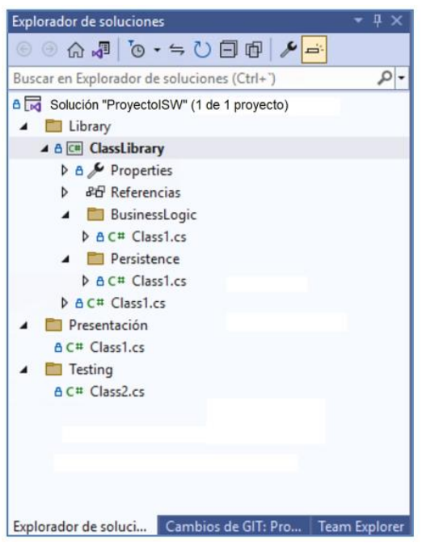
Sesiones de prácticas 2 y 3
Clonar el repositorio
Configurar la solución
La solución debe estar creada ya - seminarios tema 2 y 3
Abrir .sln → Trabajar en vista Explorador de soluciones
Implementación de las clases (public partial class)
3.1. Persistence (declaración propiedades)
crear clases parciales vacías
3.2. BussinesLogic (declaración constructores y métodos - lógica)
copiar clases parciales vacías desde Persistence
Crear clases vacías
Carpeta vacía da problemas con Git

Slide 2
3.1 Declaración de las propiedades (Capa persistencia)
3.1.1 Atributos propios de la clase
3.1.2 Atributos derivados de asociaciones con otras clases (cardinalidad máxima)
Nombre de las colecciones coincide con nombre de los roles en la relación
Herencia
public partial class ClassXXX : ClassYYY
Otros
Admite valores nulos. Public DateTime? NombreAtributo
Comprobar si el atributo tiene valor nulo. NombreAtributo.HasValue

Slide 3
3.2 Declaración de los constructores y métodos (Capa negocio/lógica)
3.2.1 Añadir constructores (cardinalidad mínima)
3.2.1.1 Constructor sin parámetros
Inicializa las colecciones (vacías)
3.2.1.2 Constructor con parámetros
Inicializa las colecciones (vacías)
Inicializa las propiedades/atributos (solo los necesarios)
IMPORTANTE: No añadir Id si es de tipo Integer
Orden de los parámetros (Sin herencia)
Propios por orden alfabético
Derivados de las asociaciones por orden alfabético
Orden de los parámetros (Con herencia)
Heredados por orden alfabético
Propios de las asociaciones por orden alfabético

Slide 4
3.2 Declaración de los constructores y métodos (Capa negocio/lógica)
3.2.1 Añadir constructores (cardinalidad mínima)
Orden de los parámetros (CON herencia y SIN colecciones en el constructor vacío)
Heredados por orden alfabético
Propios por orden alfabético
Derivados de las asociaciones por orden alfabético
Orden de los parámetros (SIN herencia y CON colecciones en el constructor vacío)
Propios de las asociaciones por orden alfabético
Derivados de las asociaciones por orden alfabético
This hace que no sea necesario volver a invocar el
constructor vacío porque lo llama automáticamente
public Temporary()
{
}
public Temporary(string bankAccount, DateTime initialDate, string SSN, Person hired):base(bankAccount, initialDate, SSN, hired)
{
this.FinalDate = null;
}
public Contract()
{
Crates = new List<Crate>();
Groups = new List<Group>();
}
public Contract(string bankAccount, DateTime initialDate, string SSN, Person hired):this()
{
this.BankAccount = bankAccount;
…
}

Slide 5
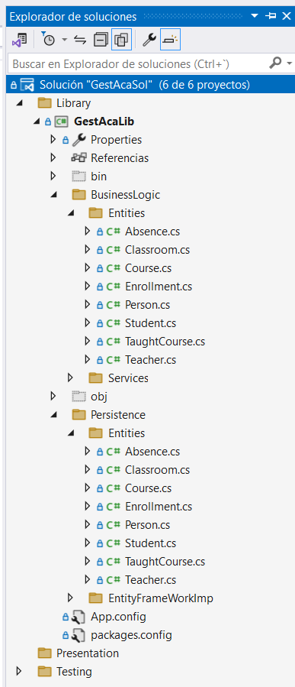
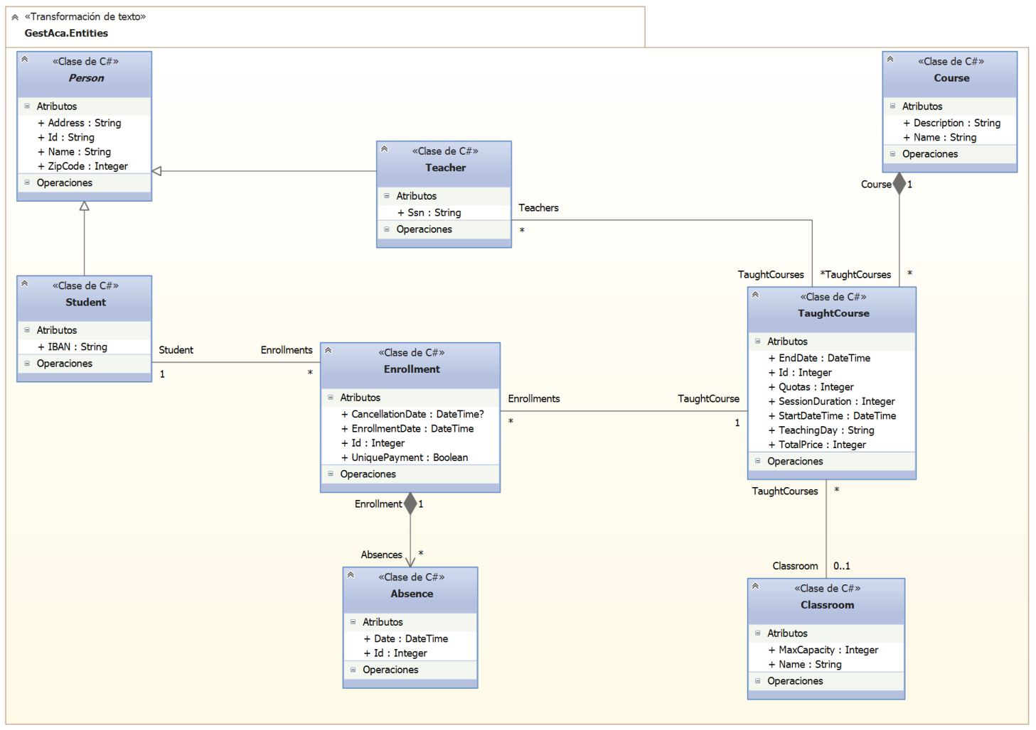
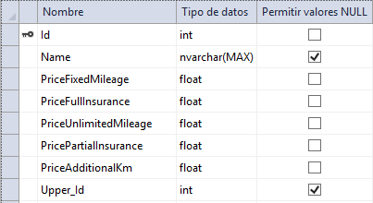
Capa de persistencia
Pautas de diseño – tema 5
EF - Sesión 4
Figura 6. Diagrama de clases GestAca
TESTS

Slide 6
Arquitectura 3-capas cerrada
DISEÑO
IMPLEMENTACIÓN
PRUEBAS
SOLUCIÓN
Librería (Proyecto consola)
CAPA PRESENTACIÓN
LÓGICA/NEGOCIO
CAPA LÓGICA/NEGOCIO
PERSISTENCIA
CAPA PERSISTENCIA
Aplicación (Proyecto GUI)
PRESENTACIÓN

Slide 7
Github
Repo remoto
Extraer/Pull
Ordenador Pepe
Ordenador Juan
Commit
Se actualiza
VISUAL STUDIO
Repo local
Insert/Push
VISUAL STUDIO
Repo local

